Slide 1
Построение системы учительского роста на основе анализа результатов ЕГЭ и оценочных процедур: опыт Ярославской области
Золотарева Ангелина Викторовна, ректор ГАУ ДПО Ярославской области Институт развития образования, д.п.н., профессор e-mail: ang_gold@mail.ru

Slide 2
Направления повышения образовательной эффективности и профессионального уровня педагогов в образовательных организациях региона
Выявление дефицитов педагогов на основе анализа результатов ЕГЭ;
Реализация региональных проектов повышения качества образования в школах с низкими образовательными результатами обучения и школах, функционирующих в сложных социальных контекстах;
Разработка и реализация модульных вариативных программ дополнительного профессионального образования педагогов;
Разработка и реализация моделей формирования и оценивания новых компетенций педагогов;

Slide 3

Выявление дефицитов педагогов на основе анализа результатов ЕГЭ
Предмет анализа
Статистические данные по участникам ЕГЭ
Динамика результатов ЕГЭ за 3 года, по МР
Справляемость с первой частью задания
Выполнение открытой части заданий
Исполнители:
Специалисты ЦОиККО
Председатели предметных комиссий ЕГЭ
Специалисты ИРО
Институт развития образования, Ярославль
www.iro.ru

Slide 4
Результаты анализа
Выявлены образовательные результаты и элементы содержания, освоенные на достаточном уровне
Выявлены типичные ошибки и затруднения
Выявлены причины этих затруднений
Даны методические рекомендации по результатам анализа
Институт развития образования, Ярославль
www.iro.ru

Slide 5
Система мероприятий по результатам анализа
Разработка и реализация ППК для руководителей «Управление образовательным процессом по результатам ГИА
Разработка и реализация ППК «Подготовка обучающихся к ГИА» (по всем предметам)
Организация и проведение серии вебинаров по результатам ЕГЭ, изменению в КИМ, критериям оценивания КИМ
Серия мероприятий по обмену опытом повышения эффективности образовательных результатов
Разработка и реализация КПК для групп педагогов, демонстрирующих стабильно низкие результаты ЕГЭ

Slide 6
ППК для руководителей «Управление образовательным процессом по результатам ГИА»
Целевая группа ППК
Команды руководителей школ с низкими образовательными результатами ЕГЭ и ОГЭ.
Под школами с низкими образовательными результатами понимаются школы, которые в течение продолжительного периода демонстрирует по определенным показателям учебные результаты хуже, чем все школы в данном кластере.
В основу кластерного разделения школ в ЯО положены следующие признаки:
Муниципальная / частная
Городская / сельская / поселковая
Профильная / непрофильная / вечерняя
Численность контингента
Кластерные группы
Лицеи, гимназии, школы с углубленным изучением отдельных предметов
Вечерние школы
Большие городские школы с численностью более 350 чел.
Малые городские школы с численностью менее 350 чел.
Поселковые школы
Сельские школы
Негосударственные школы (православные гимназии)

Slide 7
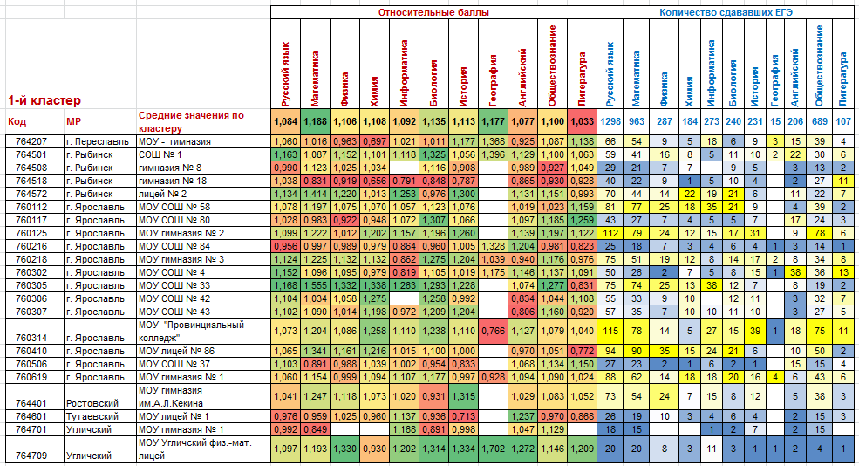
Анализ результатов ЕГЭ школ по кластерным группам
По материалам ЦОиККО Ярославской области

Slide 8
Основные содержательные блоки программы:
Теоретические и методологические основы управления по результатам. Синергия управленческих подходов.
Мониторинг, оценка, учет и прогнозирование образовательных достижений обучающихся. Оценка системы условий достижения образовательных результатов.
Разработка программы школы по совершенствованию образовательных результатов.
Управление реализацией программы перевода школы в эффективный режим функционирования.
Практические работы:
1) решение учебных кейсов, простроенных на реальных документах школ и статистических данных;
2) анализ данных и проектирование нормативных, программных, организационных, распорядительных, методических материалов для собственной школы
Примеры учебных кейсов:
1) анализ результатов ГИА с учетом кластерного подхода и специфики условий, анализ результативности работы педагогического коллектива
2) экспертиза программных документов школ, циклограмм, эффективных контрактов и др.

Slide 9
Ожидаемые результаты ППК
Совершенствование профессиональной компетенции руководителей в области руководства развитием образовательной организации и управления ресурсами
Слушатели научаться
выстраивать работу педагогического коллектива по мониторингу, анализу, учету и прогнозированию конкретных образовательных результатов на основе специфики образовательной организации, ее контекста
проектировать и обеспечивать систему условий (нормативных, организационных, кадровых и др.) для совершенствования образовательных результатов с учетом имеющихся ресурсов
разрабатывать программу работы школы по совершенствованию образовательных результатов
использовать приёмы и технологии реализации, корректировки программы и контроля ее выполнения

Slide 10
Организация реализации программы ППК
Форма обучения – очно-заочная со стажировкой
Количество часов – 72, из них 60 часов очно, включая 12 часов стажировки и 12 часов заочно
Постпрограммное сопровождение
к школьной команде будет прикрепляется наставник из числа сотрудников ИРО, руководителей эффективных школ;
обмен опытом реализации разработанных программ - серия семинаров-совещаний с приглашением экспертов – эффективных управленцев в сфере образования.
курсы для учителей по эффективному управлению педагогическим процессом. Ключевыми элементами этой программы станут – анализ и прогнозирование образовательных результатов по предмету, проектирование эффективного учебного процесса, уроков, контроль и учет образовательных результатов.

Slide 11
2014 год
Постоянно действующий семинар «Шаги на пути к эффективности»
РИП «Муниципальная модель методического сопровождения разработки и реализации программ развития образовательных организаций, находящихся в трудных социальных контекстах»
2015 год
Проведено исследование «Оценка эффективности реализации программ перехода школ в эффективный режим работы» (фокус-группы)
2016 - 2017 год
Программы методического сопровождения профессионального развития педагогов
Тиражирование эффективных практик
Включение в проект АПКиППРО «Школы, показывающие низкие образовательные результаты»
Реализация проектов поддержки школ с низкими результатами
проект
Региональная стратегия поддержки школ, работающих в неблагоприятных социальных условиях при переходе в эффективный режим работы
2009 год
Включение Ярославской области в проект ВШЭ «Школы, работающие в сложных социальных контекстах: возможности улучшения результатов»
Проведено исследование школ региона (выделено 18 школ)
2012 год
Региональный проект «Разработка и внедрение региональной стратегии помощи школам, работающим в сложных социальных контекстах и показывающих низкие образовательные результаты».
2013 год
Обучающиеся профессиональные сообщества (школьные, межшкольные, муниципальные, межрегиональные) – обмен опытом.
Разработка ППК для педагогов школ в ССК

Slide 12
взаимодействие
Управление проектом
подчинение
НИУ ВШЭ
АПК и ППРО
Департамент образования
Институт
развития
образования
ЦОиККО
Муниципальные
методические
службы
Муниципальные
органы
управления
образованием
Команды школ,
реализующие
программу перехода
в эффективный режим работы
Школы – консультанты

Slide 13
РЕГИОНАЛЬНАЯ ПРОГРАММА ПОДДЕРЖКИ школ, работающих со сложным контингентом и в сложных условиях, в том числе школ, показывающих низкие образовательные результаты
Формирование инфраструктуры поддержки школ
Перестройка системы управления школой (управление по результатам)
Оценка результативности реализации программ улучшений
Обучение команд образовательных организаций
Развитие профессионального взаимодействия
Организация деятельности школьных обучающихся сообществ (КОУЧи)
Анализ эффективности реализации программ улучшений
Создание школ-консультантов
Меры поддержки
Notes:
Формирование инфраструктуры поддержки школ в разработке и реализации программ перехода в эффективный режим работы
Внедрение в практику управления ОО методов управления по результатам, в т.ч. реализации индивидуальных планов развития педагогов
Оценка результативности реализации ОО программ улучшений
Обучение команд ОО, направленное на формирование у руководителей школ позиции педагогического лидера и повышение компетентности педагогов в области сопровождения и оценки индивидуального прогресса обучающихся, работы с детьми с особыми потребностями, учебными и поведенческими проблемами
Создание и развитие различных форм профессионального взаимодействия в региональной (муниципальной) системе образования: профессиональных сообществ директоров, педагогов, сетей школ, территориальных предметных (межпредметных) объединений
Обеспечение деятельности школьных, межшкольных и межрегиональных профессиональных обучающихся сообществ
Проведение исследований, направленных на оценку эффективности реализации программ
Создание группы общеобразовательных организаций-консультантов по вопросам школьного импрувмента

Slide 14
Среда изменений
ИРО, МКС МС
Региональная
команда проекта
Муниципальная
команда проекта
ММС
Методический
совет
Школьная
команда
проекта
Творческие
группы
РЕБЁНОК
Школьные
КОУЧи
МРЦ,
муниципальные КОУЧи
МИП
Региональные КОУЧи
РИП

Slide 15
Фокус изменений
РУКОВОДИТЕЛЬ
ПЕДАГОГ
РЕБЁНОК
Улучшение
результатов
Улучшение
качества преподавания
Улучшение
качества управления

Slide 16
УПРАВЛЕНИЕ
ПРАКТИКА
ИССЛЕДОВАНИЕ
Анализ прогресса учеников
Выделение образовательных приоритетов
Выделение критериев успеха образовательных результатов
Подбор эффективных педагогических практик
Внедрение и усовершенствование педагогических практик
Применение стратегии сотрудничества:
Эффективность каждого учителя и команды в целом
Акцент на результаты учеников
Политика и практика
организации
Применение методов
распределённого лидерства
Формирование КОУЧей
(профессиональное обучение)
Внедрение методов управления
по результатам
Повышение качества образовательных результатов

Slide 17

Разработка и реализация моделей формирования и оценивания новых компетенций педагогов
1. Анализ преемственности требований, предъявляемых к педагогу ФГОС ВО, проф. стандартом педагога, положениями аттестации кадров
2. Определение комплекса компетенций педагога
3. Разработка паспортов компетенций, выявление степени разработанности инструментария, профессиональных дефицитов;
4. Разработка пакета инструментов для формирования и отслеживания уровня сформированности компетенций слушателей КПК;
5. Разработка системы компьютерных тестов на оценку сформированности компетенций педагогов (учитель, педагог доп. образования, педагог, работающий с талантливыми детьми)

Slide 18
Тест содержит задания в виде кейсов с вариантами ответов и рекомендациями по каждому варианту ответа
  Результаты тестирования:
  каждый тестируемый получит средний балл оценки по каждой компетенции, характеризующий уровень оценки ее освоения;
  каждый тестируемый получить лист рекомендаций, содержащий текст оценок и рекомендаций по каждой компетенции.
По результатам тестирования предполагается формирование базы статистики сформированности компетенций педагогов.
На основе результатов тестирования будут определяться дефициты педагогов и разрабатываться программы ПК для их устранения

Slide 19
Разработка и реализации новых программ ПК и ПП, направленных на педагогический рост и повышение эффективности ОО
Программы ПК и ПП, направленные на повышение эффективности реализации ФГОС ООО
Программы ПК и ПП, направленные на совершенствование актуальных направлений развития образования
Модульные программы ПК и ПП, направленные на профессиональное развитие педагога
  Формирование профессиональных компетенций педагога
  Формирование дополнительных (новых) квалификаций педагога

Slide 20
Спасибо за внимание!
150014, г. Ярославль, ул. Богдановича, д. 16
Тел. (4852) 21-06-83, каб 207,
e-mail: rectorat@iro.yar.ru
www.iro.ru

